Slide 1

Autobiografia Ambiental
Escola Secundária Manuel de Arriaga
João raposo
09 fevereiro de 2012

Slide 2
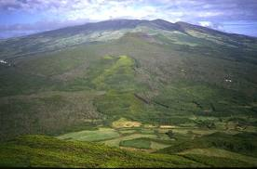
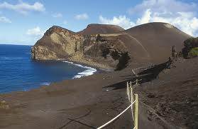
Autobiografia
O sítio ambiental que eu mais gostei de estar foi no Parque de campismo do Capelo. Tem muitas árvores e o ar que respiramos é puro. tem veados e é um pouco húmido, mas agradável. No troço do Capelo que vai dar ao farol vemos coelhos, pássaros e outros animais.
A vista do farol e as suas areias a formar remoinhos de vento é espetacular!
Do interior do farol, vista de cima, vemos uma paisagem linda! O mar azul, o horizonte coberto de nuvens refletidas pelo pôr-do-sol, é mesmo espetacular.

Slide 3
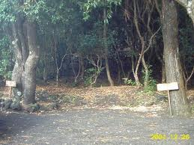
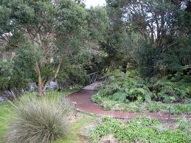
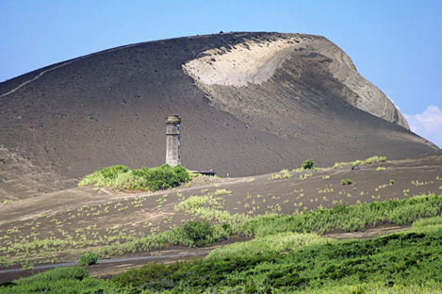
Imagens:
Parque do Capelo
Farol do
Vulcão dos Capelinhos
Parque do Capelo

